Slide 1

政治献金

Slide 2


1
pandas知识点
2
百万级的政治献金数据分析
3
数据可视化
4
总结

Slide 3
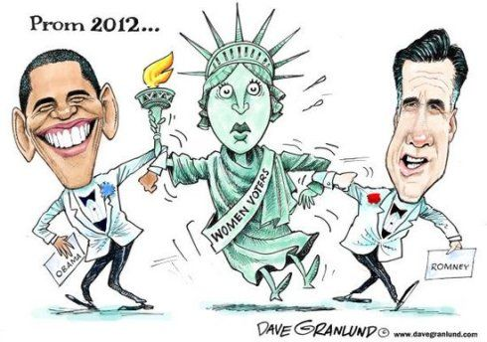
大选靠什么

Slide 4
cand_nm – 接受捐赠的候选人姓名
contbr_nm – 捐赠人姓名
contbr_st – 捐赠人所在州
contbr_employer – 捐赠人所在公司
contbr_occupation – 捐赠人职业
contb_receipt_amt – 捐赠数额（美元）
contb_receipt_dt – 收到捐款的日期
数据载入数据合并
数据读取数据集成
cand_nm – 接受捐赠的候选人姓名
contbr_nm – 捐赠人姓名
contbr_st – 捐赠人所在州
contbr_employer – 捐赠人所在公司
contbr_occupation – 捐赠人职业
contb_receipt_amt – 捐赠数额（美元）
contb_receipt_dt – 收到捐款的日期

Slide 5
cand_nm – 接受捐赠的候选人姓名
contbr_nm – 捐赠人姓名
contbr_st – 捐赠人所在州
contbr_employer – 捐赠人所在公司
contbr_occupation – 捐赠人职业
contb_receipt_amt – 捐赠数额（美元）
contb_receipt_dt – 收到捐款的日期
数据预览和基本统计分析
head()
info()
describe()

Slide 6
cand_nm – 接受捐赠的候选人姓名
contbr_nm – 捐赠人姓名
contbr_st – 捐赠人所在州
contbr_employer – 捐赠人所在公司
contbr_occupation – 捐赠人职业
contb_receipt_amt – 捐赠数额（美元）
contb_receipt_dt – 收到捐款的日期
数据清洗
缺失值处理
数据转换
利用字典映射进行转换：党派分析
排序：按照职业汇总对赞助总金额进行排序
利用函数进行数据转换：职业与雇主信息分析

Slide 7
cand_nm – 接受捐赠的候选人姓名
contbr_nm – 捐赠人姓名
contbr_st – 捐赠人所在州
contbr_employer – 捐赠人所在公司
contbr_occupation – 捐赠人职业
contb_receipt_amt – 捐赠数额（美元）
contb_receipt_dt – 收到捐款的日期
数据筛选
赞助金额筛选
候选人筛选（Obama、Romney）
选取候选人为Obama、Romney的子集数据

Slide 8
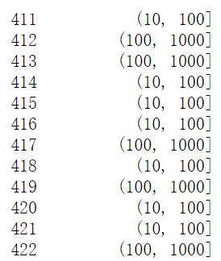
cand_nm – 接受捐赠的候选人姓名
contbr_nm – 捐赠人姓名
contbr_st – 捐赠人所在州
contbr_employer – 捐赠人所在公司
contbr_occupation – 捐赠人职业
contb_receipt_amt – 捐赠数额（美元）
contb_receipt_dt – 收到捐款的日期
面元化数据
我们对该数据做另一种非常实用的分析，利用cut函数根据出资额大小将数据离散化到多个面元中

Slide 9
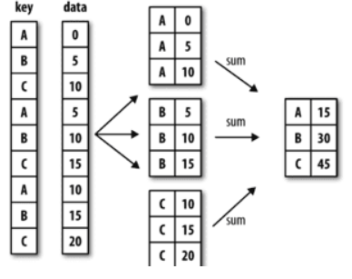
cand_nm – 接受捐赠的候选人姓名
contbr_nm – 捐赠人姓名
contbr_st – 捐赠人所在州
contbr_employer – 捐赠人所在公司
contbr_occupation – 捐赠人职业
contb_receipt_amt – 捐赠数额（美元）
contb_receipt_dt – 收到捐款的日期
数据聚合与分组运算
分组计算Grouping，分组运算是一个“split-apply-combine”的过程：
拆分，pandas对象中的数据会根据你所提供的一个或多个键被拆分为多组
应用，将一个函数应用到各个分组并产生一个新值
合并，所有这些函数的执行结果会合并到最终的结果对象中

Slide 10
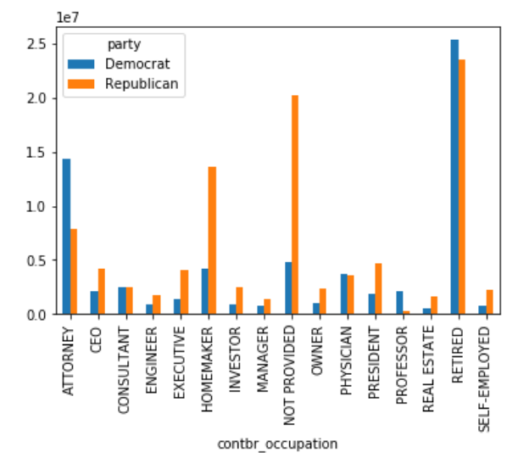
cand_nm – 接受捐赠的候选人姓名
contbr_nm – 捐赠人姓名
contbr_st – 捐赠人所在州
contbr_employer – 捐赠人所在公司
contbr_occupation – 捐赠人职业
contb_receipt_amt – 捐赠数额（美元）
contb_receipt_dt – 收到捐款的日期
数据聚合与分组运算
透视表(pivot_table)分析党派和职业
我们可以通过pivot_table根据党派和职业对数据进行聚合，然后过 滤掉总出资不足200万美元的数据
数据可视化

Slide 11
cand_nm – 接受捐赠的候选人姓名
contbr_nm – 捐赠人姓名
contbr_st – 捐赠人所在州
contbr_employer – 捐赠人所在公司
contbr_occupation – 捐赠人职业
contb_receipt_amt – 捐赠数额（美元）
contb_receipt_dt – 收到捐款的日期
数据聚合与分组运算
分组级运算和转换
根据职业与雇主信息分组运算
对赞助金额进行分组分析(matplotlib画图)
按照赞助人姓名分组计数，计算重复赞助次数最多的前20人

Slide 12
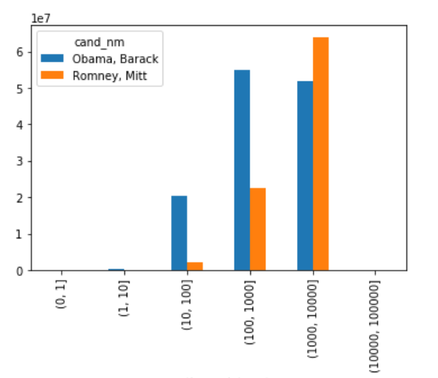
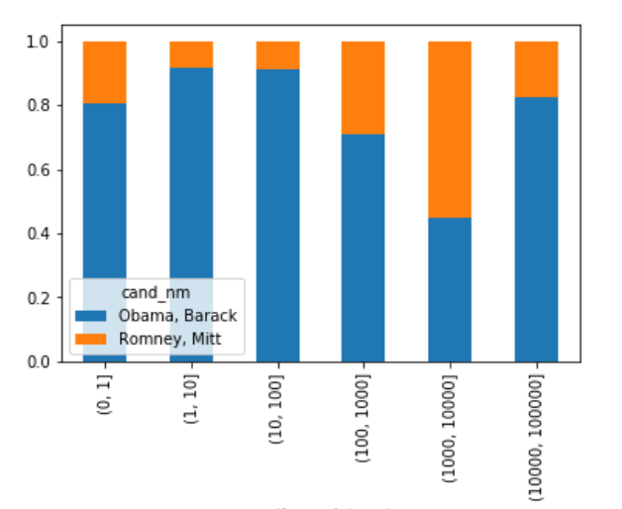
cand_nm – 接受捐赠的候选人姓名
contbr_nm – 捐赠人姓名
contbr_st – 捐赠人所在州
contbr_employer – 捐赠人所在公司
contbr_occupation – 捐赠人职业
contb_receipt_amt – 捐赠数额（美元）
contb_receipt_dt – 收到捐款的日期
对赞助金额进行分组分析

Slide 13
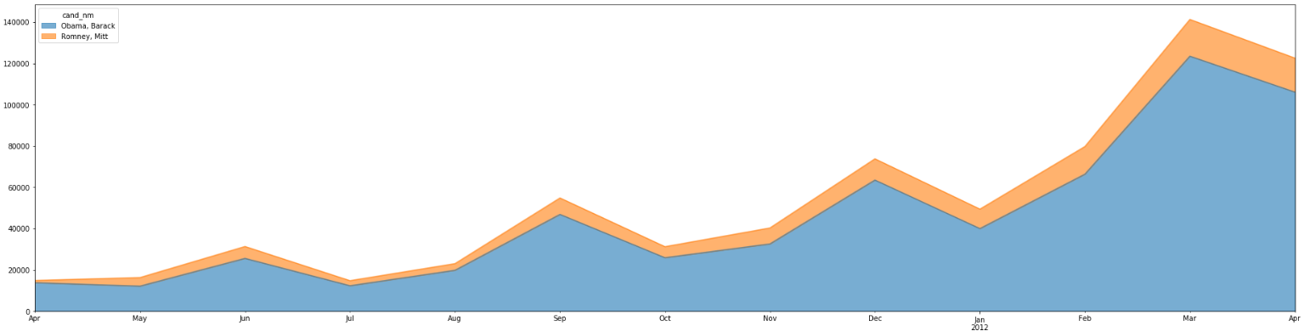
cand_nm – 接受捐赠的候选人姓名
contbr_nm – 捐赠人姓名
contbr_st – 捐赠人所在州
contbr_employer – 捐赠人所在公司
contbr_occupation – 捐赠人职业
contb_receipt_amt – 捐赠数额（美元）
contb_receipt_dt – 收到捐款的日期
时间处理
str转datetime
以时间作为索引
重采样和频度转换
重采样（Resampling）指的是把时间序列的频度变为另一个频度的过程。把高频度的数据变为低频 度叫做降采样（downsampling），resample会对数据进行分组，然后再调用聚合函数。这里我们把 频率从每日转换为每月，属于高频转低频的降采样
可视化赞助次数

Slide 14
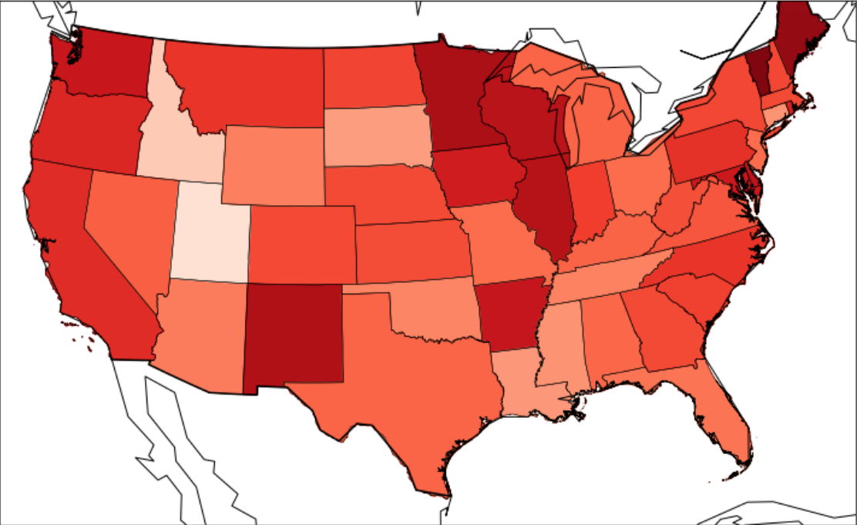
各州支持率
依据州和候选人进行分组
红色越深奥巴马支持率越高

Slide 15
总结
在数据处理过程中，合并、透视、分组、排序、面元化这四大类操作是最经常用的，大家一定要熟练操作
matplotlib绘图功能非常强大，可以绘制各种图形，通过basemap（需要下载）可以绘制各类地图
数据可视化与数据分析一样重要

Slide 16


THANK YOU

